Slide 1
উপস্থিত সবাইকে
স্বাগতম

Slide 2
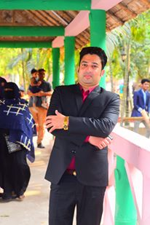
পরিচিতি
মোঃ রবিউল ইসলাম
মোবাইল নং- ০১৯১১-১৪০০১৭

Slide 3
পাঠ পরিচিতি
শ্রেণীঃ নবম
বিষয়ঃ পৌরনীতি ও নাগরিকতা
সময়ঃ ৫০ মিনিট
তারিখঃ ২৭/০১/২০২০

Slide 4
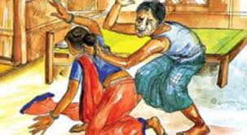
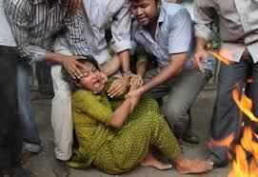
ছবিগুলো লক্ষ্য করঃ
বলতো ছবিগুলো দেখে কি বুঝতে পারছ?

Slide 5
এবার চলো আমরা একটা ভিডিও চিত্র দেখি

Slide 6
আমাদের আজকের বিষয়
নারী নির্যাতনের প্রধান কারন
এবং
নারী নির্যাতন রোধে করণীয়

Slide 7
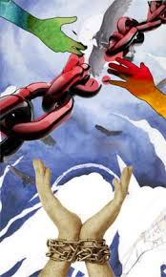
এই পাঠ শেষে শিক্ষার্থীরা
নারী নির্যাতনের কারন ও প্রতিকারের উপায় বর্ণনা করতে পারবে।

Slide 8
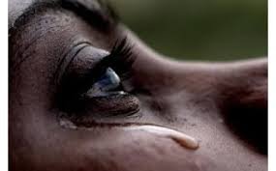
নারী নির্যাতনের প্রধান কারন
পুরুষদের দৃষ্টি ভঙ্গিঃ
নারী অবলা
নিজেকে রক্ষা করতে অক্ষম
আধিপত্য থাকতে হবে

Slide 9
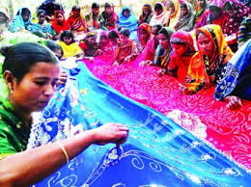
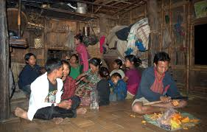
অর্থনৈতিক স্বাধীনতার অভাবঃ আমাদের দেশের অনেক নারী এখনো স্বামীর আয়ের উপর নির্ভরশীল

Slide 10
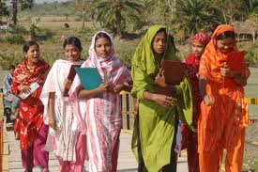
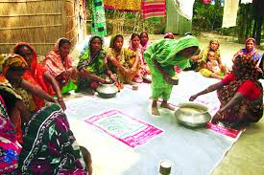
সচেনতার অভাবঃ আমাদের দেশের আধিকাংশ নারীরা শিক্ষার আলো থেকে বঞ্চিত ফলে তারা তাদের অধিকার সম্পর্কে অসচেতন

Slide 11
নারী নির্যাতনের কারন
অর্থনৈতিক স্বাধীনতার অভাবঃ
সচেনতার অভাব
পুরুষদের দৃষ্টি ভঙ্গিঃ

Slide 12
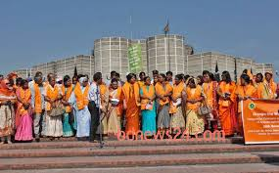
নারী নির্যাতন রোধে করনীয়
আইনের কঠোর প্রয়োগঃ নারী নির্যাতন রোধে আইনের কঠোর বাস্তবায়ন দরকার। প্রয়োজনে বিশেষ আদালত গঠন করে শাস্তি নিশ্চিত করতে হবে।

Slide 13
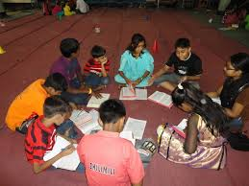
পাঠ্যপুস্তকের মাধ্যমে সচেনতা বৃদ্ধিঃ স্কুল কলেজের পাঠ্যপুস্তকে নির্যাতন বিরোধী বক্তব্য গুরুত্ব সহকারে উপস্থাপন করতে হবে।

Slide 14
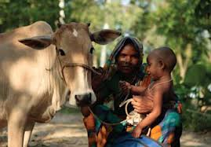
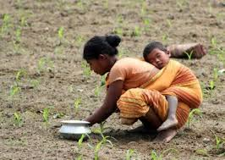
আইনি সহায়তাঃ দরিদ্র নারীদের পক্ষে রাষ্ট্র বা বেসরকারি সংস্থা কর্তৃক আইনি সহায়তা দিতে এগিয়ে আসতে হবে।

Slide 15
নারী নির্যাতন রোধে করনীয়
পাঠ্যপুস্তকের মাধ্যমে সচেনতা বৃদ্ধি
আইনি সহায়তা
আইনের কঠোর প্রয়োগ

Slide 16
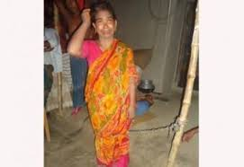
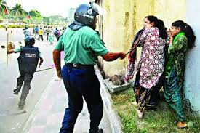
দলীয় কাজ
ছবি দুটি থেকে উত্তরনের উপায় সম্পর্কে তোমাদের ৩ টী মতামত লিখ।

Slide 17
বাড়ীর কাজ
নারী নির্যাতনের কারনগুলো কি?
নারী নির্যাতন রোধের উপায় কি?
“অশিক্ষা ও অসেচনতাই নারী নির্যাতনের প্রধান অন্তরায়” – উক্তিটি ব্যাখ্যা কর।

Slide 18
তোমাদের সবার সু-স্বাস্থ্য কামনা করি
তোমাদের সবার সু-স্বাস্থ্য কামনা করি
ধন্যবাদ

